Slide 1

Základy programovania (Python)
Syntax, premenné, dátové typy, vstupy a výstupy, debugging
Mgr. Tomáš Fedor

Slide 2

Obsah cvičenia
Syntax v pythone
premenné
Príkazy print a input
Dátové typy
Debugging a najčastejšie chyby
Samostatná práca

Slide 3

Syntax
Oddelenie riadkov („indentation“)
Oddelenie bloku kódu, definuje jeho štruktúru
V iných jazykoch cez „{}“ – oddelenie riadku nemá vplyv

Slide 4
Syntax
Oddelenie riadkov („indentation“)
Oddelenie bloku kódu, definuje jeho štruktúru
V iných jazykoch cez „{}“ – oddelenie riadku nemá vplyv
if 7 > 3:
print("7 je viac ako 3")
vs:
if 7 > 3:
print("7 je viac ako 3")

Slide 5
Syntax
V iných jazykoch cez „{}“ – oddelenie riadku nemá vplyv
„{}“ v prípade použitia „Formatted string literals“ (f):
meno=("Tomáš")
bydlisko=("Košice")
print(f"Volám sa {meno} a žijem v meste {bydlisko}.")
*{ – alt + 123
*} – alt +125

Slide 6
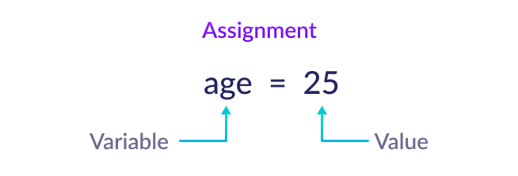
Premenné
Priradenie hodnoty cez „=“
x = 4
y = "Hello, world!"
print(x)
print(y)

Slide 7
Premenné
Case sensitive
Bez medzier, čísel a operátorov
Správne zadefinované:
Nesprávne zadefinované:
myvar = "Text1"
my_var = "Text2"
_my_var = "Text3"
myVar = "Text4"
MYVAR = "Text5"
myvar2 = "Text6"
2myvar = "Text"
my-var = "Text"
my var = "Text"

Slide 8
Premenné
Čo ak chceme zadefinovať viacero premenných súčasne?
x = y = z = "Košice"
print(x)
print(y)
print(z)
„=“ určuje, že sú si dané premenné rovné

Slide 9
Premenné
Čo ak chceme zadefinovať viacero premenných súčasne?
Alebo vytvorením zoznamu:
x, y, z = "Košice", "Prešov", "Poprad"
print(x)
print(y)
print(z)
print(x, y, z)
mestá = ["Košice", "Prešov", "Poprad"]
x, y, z = mestá
print(x)
print(y)
print(z)
*[– alt + F
*] – alt + G
*[] – altgr + F

Slide 10
print a input
print – vypísanie výstupu / hodnoty
input – vypýtanie si vstupu / hodnoty
x=input("zadajte text: ")
print(x)
y=input("zadajte číslo: ")
print(y)

Slide 11
print a input
print – vypísanie výstupu / hodnoty
input – vypýtanie si vstupu / hodnoty
x=input("zadajte text: ")
print(x)
y=input("zadajte číslo: ")
print(y)
Rozdiel?

Slide 12
print a input
print – vypísanie výstupu / hodnoty
input – vypýtanie si vstupu / hodnoty
x=input("zadajte text: ")
print(x)
y=input("zadajte číslo: ")
print(x)
Defaultne zadefinovaný
ako textový reťazec
Rozdiel?
x=input("zadajte prve cislo: ")
y=input("zadajte druhe cislo: ")
print(x+y)

Slide 13
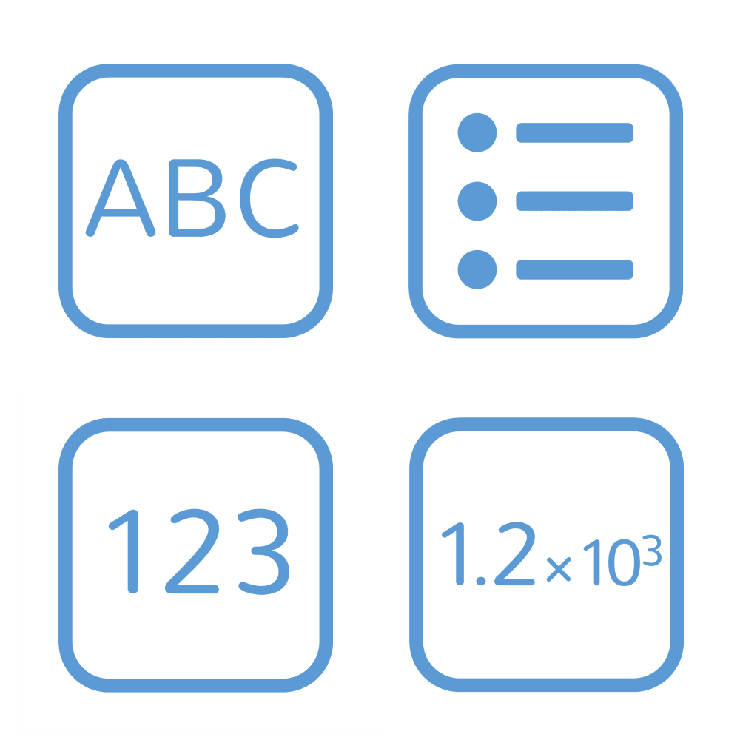
Základné dátové typy
String – textový reťazec (str alebo string)
Integer – celé číslo (int alebo integer)
Float – reálne čísla s desatinným miestom (float)
Boolean – binárna hodnota true/false (bool)

Slide 14
Zadefinovanie dátového typu
Pred zátvorkou uvedením daného dátového typu:
x=float(4)
Konverziou existujúcej premennej:
x=4
x=float(x)
Vypýtaním si input-u:
x=float(input("Zadajte číslo: "))

Slide 15
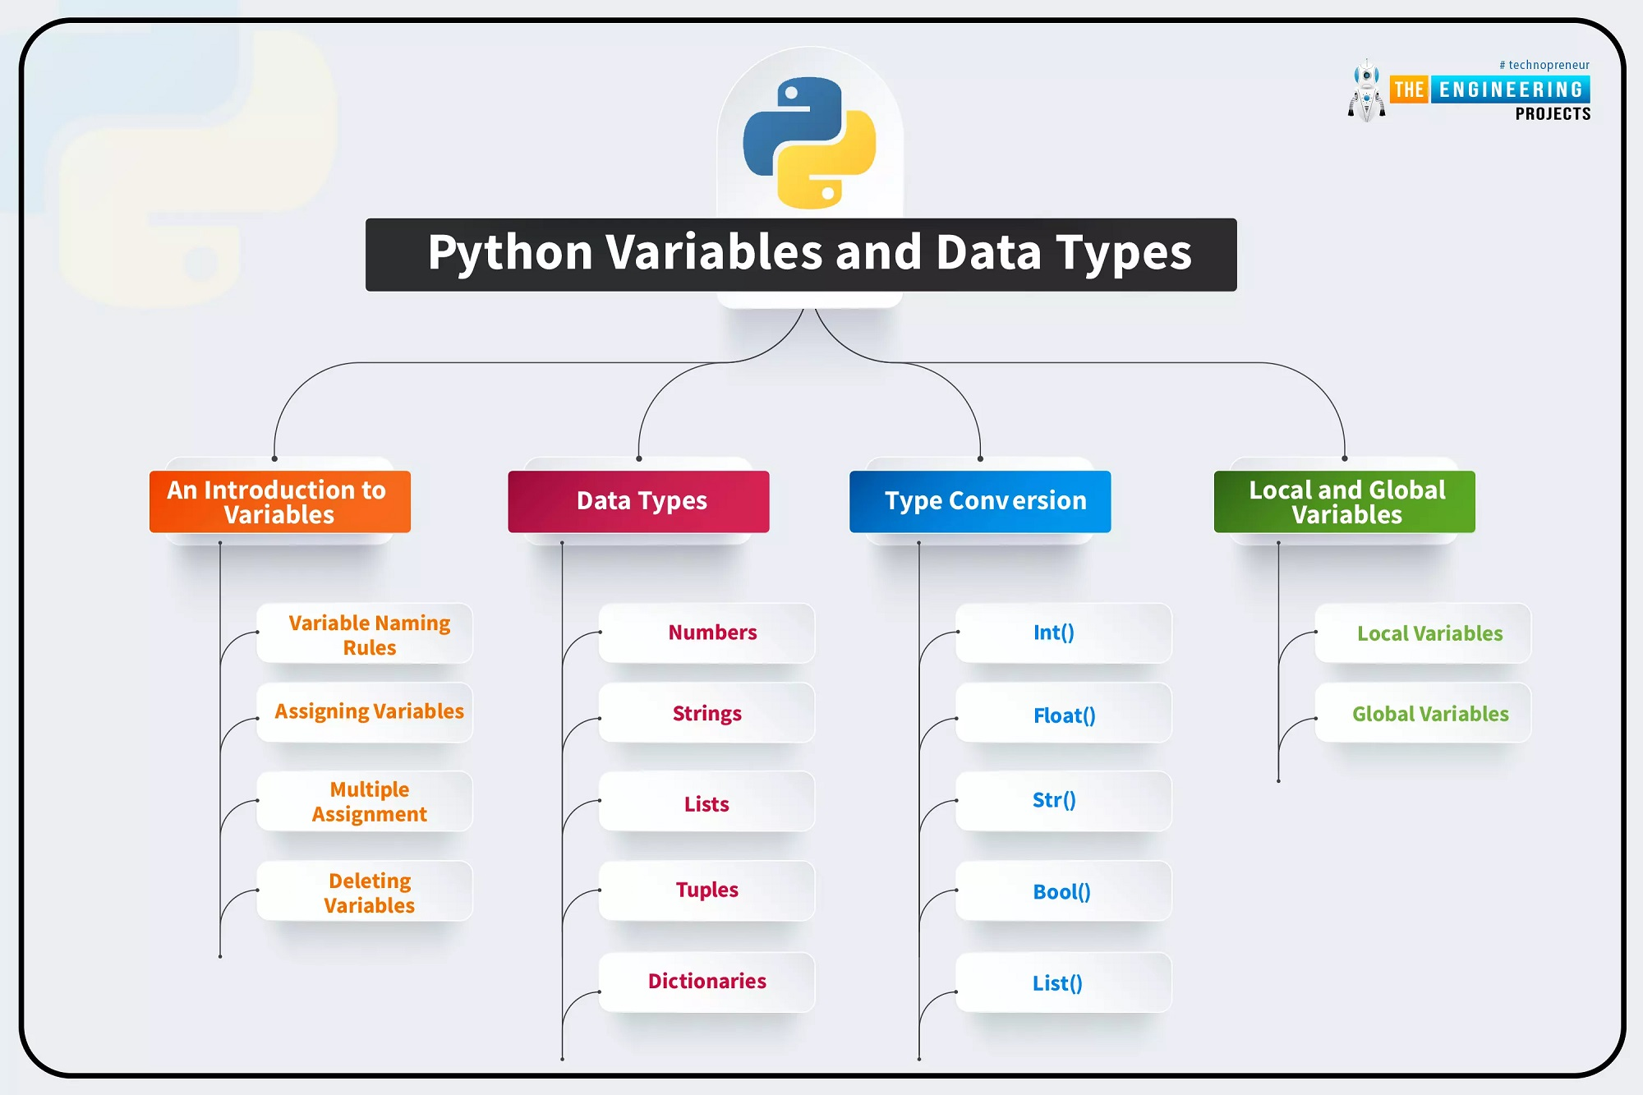

Slide 16

O aký dátový typ ide?
Určenie cez „type“
y=4.5
print(type(y))
<class 'float'>

Slide 17

Úloha
Vytvorte jednoduchý skript, ktorý si vypýta Vaše meno a priezvisko a vypíše ho. Zadefinujte dátový typ.
Vytvorte jednoduchý skript, ktorý vypíše dvojicu zadaných čísel ako sumu textového reťazca.
Urobte súčet troch celých čísel.
Urobte súčin dvoch celých čísel.

Slide 18
Úloha
Vypočítajte objem kocky.
Vytvorte jednoduchú kalkulačku, ktorá vypočíta Váš vek na celé roky.
Použite binárnu odpoveď na zadefinovú premennú, či vonku svieti slnko.
Vytvorte jednoduchú kalkulačku na základné aritmetické operácie – súčet, rozdiel, súčin, podiel.

Slide 19

Debugging
Oprava a vyhľadávanie chýb
Implementované priamo v environment (pycharm)
Vyhľadávanie chýb po riadkoch
Syntaktické chyby
Runtime error
Logické chyby

Slide 20

Syntaktické chyby
Interpreter nedokáže prečítať kód
Chýbajúca interpunkcia (, ], ;, a pod)
Oddelenie riadkov
Nesprávne zadefinované premenné (napr. keywords)

Slide 21
Syntaktické chyby
1) print("Ahoj
2) print("dobrý deň")
3) class = 5
4) polozky = [1 2, 3]
5)
meno = "Janka"
sprava = f"Ahoj {meno"
print(sprava)

Slide 22
Syntaktické chyby
1) print("Ahoj
2) print("dobrý deň")
3) class = 5
4) polozky = [1 2, 3]
5)
meno = "Janka"
sprava = f"Ahoj {meno"
print(sprava)
Neuzavretý textový retazec
1) print("Ahoj")
2)print("dobrý deň")
3) class = 5
4) polozky = [1, 2, 3]
5)
meno = "Janka"
sprava = f"Ahoj {meno}"
print(sprava)
Oddelenie riadku
Keyword ako premenná
Chýbajúca čiarka v zozname
Chýbajúca zátvorka

Slide 23

Runtime error
Syntax je správna
Chyba pri zbehnutí kódu
Nedefinovaná premenná
Nesprávny dátový typ
Delenie nulou
Import neexistujúceho modulu, súboru...

Slide 24
Runtime error
print(x)
2) suma = "2" + 2
3) cislo = int("text")
4) from math import funkcia
5) assert 2 + 2 == 5

Slide 25
Runtime error
print(x)
2) suma = "2" + 2
3) cislo = int("text")
4) from math import funkcia
5) assert 2 + 2 == 5
Nedefinovaná premenná
Súčet textového reťazca a čísla
Nesprávne zadefinovaný dátový typ
Neexistujúca funkcia
Nepravdivé tvrdenie (assertion errror)

Slide 26

Logické chyby
Produkujú nesprávne (nelogické) výsledky
Nemusí dôjsť k vypísaniu chybovej hlášky
Ťažšie detekovateľné
„Čo robí program vs čo by mal robiť“

Slide 27
Logické chyby
a = 10
b = 20
suma = a + a
print(suma)
x = 10
if x < 5: print("x je väčšie")
a, b = 3, 2
print(a // b)

Slide 28
Logické chyby
a = 10
b = 20
suma = a + a
print(suma)
x = 10
if x < 5: print("x je väčšie")
a, b = 3, 2
print(a // b)
Chceme zakomponovať aj premennú b?
Chceme, aby bolo väčšie alebo menšie?
Chceme celočíselné delenie?

Slide 29

Debuggovanie – samostatná práca
Na webshared si prevezmite .py súbor, ktorý obsahuje jednoduchú kalkulačku. Nachádzajú sa v nej chyby – opravte ich.
https://uge-share.science.upjs.sk/webshared/Vyucba/Python/python_cvicenia/

Slide 30

Debuggovanie – bonus task
Ako by si s debuggovaním rovnakého kódu poradila AI? Porovnajte so svojimi výsledkami.

Slide 31

Diskusia
Aké dátové typy poznáte?
Kde ich viete vhodne aplikovať?
Ako postupovať pri debuggovaní?
Využitie AI pri debuggovaní a kontrole kódu?

